Slide 1

CLASE # 3
CARACTERÍSTICAS DE LOS TIPOS DE PRUEBAS ESTÁTICAS
750105M - TÉCNICAS DE PRUEBAS DE SOFTWARE INGENIERÍA DE SISTEMAS Y COMPUTACIÓN UNIVERSIDAD DEL VALLE
Basado en Material de la Empresa Green-SQA de ParqueSoft

Slide 2




CONTENIDO
Técnicas Estáticas de Pruebas de Software Metodología para Pruebas Estáticas Algunas Pruebas Estáticas
Revisión de Requerimientos
Práctica 1
Revisión de Diseño y Arquitectura
Practica 2
●
●
●

Slide 3
TÉCNICAS ESTÁTICAS DE PRUEBAS DE SOFTWARE

Slide 4
MÉTODOS Y TÉCNICAS ESTÁTICAS SQA ESTÁNDAR IEEE 1028
De gestión
Sirven para controlar el progreso y detectar inconsistencias de los planes con la programación y los requisitos.
Auditorias
Objeto
Técnicas
Revisan la documentación producida a lo largo del proyecto.
Revisiones
Inspecciones
Revisiones que involucran al autor de un producto.
Formalidad y Mecánica
Recorrido (Walkthrough) Inspecciones conducidas únicamente por miembros del grupo de desarrollo que examinan una parte específica del producto.

Slide 5
REVISIONES
Reunión formal en la que se presenta el estado actual de los resultados de un proyecto a un usuario, cliente u otro tipo de persona interesada, y se realiza un análisis estructurado de los mismos.
Las revisiones son el único método de control de calidad eficaz en las fases iniciales del desarrollo a la hora de identificar desviaciones con respecto a las especificaciones de calidad.
Fases aplicables
Requerimientos
Diseño
Codificación
Pruebas (plan y casos)
Otros (documentación de usuario, especificaciones detalladas)
Reunión Formal
Se presenta el estado actual de un proyecto
Se realiza un análisis estructurado de resultados
Objetivos
Ofrecer información fiable a los gestores
Objetividad
Asignar responsabilidades no sólo a los autores

Slide 6
TIPOS DE REVISIONES
Clasificación por Objeto
Revisiones de Gestión o Proyecto. Recomendaciones para:
→ Realizar actividades según el plan del proyecto, con base en la evaluación del estado de desarrollo del producto
→ Determinar cambios en la dirección del proyecto, identificar
necesidades para planificación alternativa.
→ Mantener control global, asignando bien los recursos.
Revisiones Técnicas: Evalúan el producto intermedio.
→ Se Ajusta a sus especificaciones.
→ El desarrollo se atiene a planes, estándares y guías
→ Los cambios se hacen bien (¿áreas afectadas?)

Slide 7
TIPOS DE REVISIONES
Clasificación por Formalidad y Mecánica
Inspección: proceso de revisión riguroso y formal, donde se destaca y registra defectos del producto:
→ Verifica que satisface las especificaciones
→ Verifica que es acorde a los estándares
→ Registra desviaciones sobre estándares específicos
→ Registra datos para realimentar futuras inspecciones
→ No se ocupa de estilo o alternativas a seguir
Recorrido: proceso semi-formal evalúa el producto:
→ Busca defectos, omisiones o contradicciones
→ Considera alternativas y posibles soluciones

Slide 8
INSPECCIONES
“Técnica de evaluación formal: requisitos de software, diseño o codificación se examinan en detalle por una persona o grupo, distintos del autor, para detectar defectos, disconformidades con las normas de desarrollo y otros problemas” (IEEE,1990).
Reglas para garantizar el éxito de una inspección:
Inspeccionar todo clase posible de defectos
Participación de personas de todos los niveles (no dirección)
Etapas predefinidas estrictamente
Reuniones no superiores a 2h
Moderadores y directores de la inspección expertos
Cada miembro tiene funciones detalladas y específicas
Lista de comprobación, con preguntas a realizar
Archivar estadística de defectos para posterior análisis

Slide 9
INSPECCIONES
Ejemplo Lista de Comprobación (Rev. de Diseño)
¿Uniformidad en el diseño?
¿Interfaces entre módulos definidas correctamente
¿Interfaces externas definidas correctamente?
¿El diseño cubre todas las funciones de la especificación de requisitos?
¿El diseño cumple todos los requisitos no funcionales?
¿Se ha aplicado la notación de diseño correctamente?
¿ La documentación del diseño es ambigua?
¿Diseño suficientemente detallado para implementarlo en el lenguaje elegido?

Slide 10
RECORRIDO (WALKTHROUGHS)
Objetivos
Detectar defectos
Examinar alternativas
Aprender
Problemas
No se decide QUE HACER con los defectos encontrados en la revisión de requerimientos y en la revisión de diseño
El presentador no conoce a fondo el producto
Los asistentes no son especialistas del negocio, de la tecnología usada o conocedores de los sistemas donde hay impacto.
No preparan esta actividad
El autor es el único que decide que hacer con lo que se encuentra
10

Slide 11
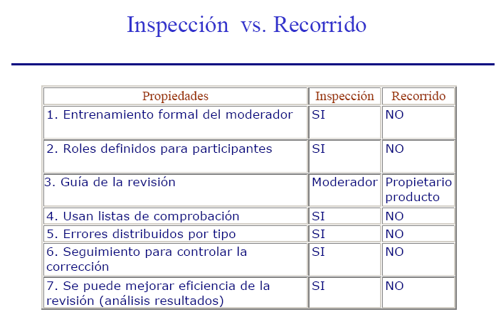
INSPECCIÓN VS. RECORRIDO

Slide 12
METODOLOGÍA PARA PRUEBAS ESTÁTICAS

Slide 13
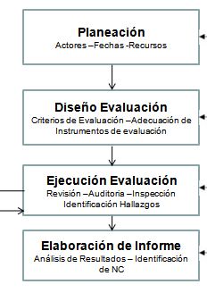
PROCESO – EVALUACIÓN ESTÁTICA DE SOFTWARE

Slide 14
INTRODUCCIÓN
PROBLEMAS COMUNES
GENERALIDADES SOBRE REQUERIMIENTOS
CARACTERÍSTICAS DE UN REQUERIMIENTO
BENEFICIOS DE LA GESTIÓN DE REQUERIMIENTOS
CICLO DE VIDA DE LOS REQUERIMIENTOS
DEFINICIÓN DE REQUERIMIENTOS
ESPECIFICACIÓN DE REQUERIMIENTOS
ADMINISTRACIÓN DE REQUERIMIENTOS
EJERCICIO PRACTICO
REVISIÓN DE
REQUERIMIENTOS

Slide 15
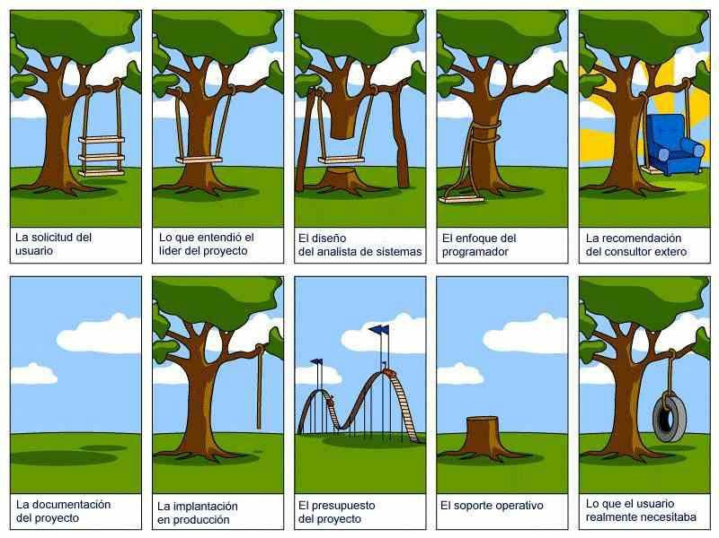
INTRODUCCIÓN
“Se que crees que comprendes lo que piensas que he dicho, pero no
estoy seguro de que lo que creíste oír sea lo que yo quise decir”

Slide 16
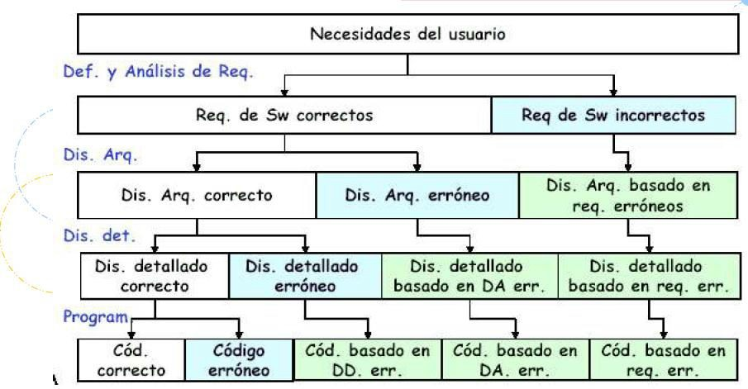
INTRODUCCIÓN
Se puede
decir que la
Gestión de
Requerimientos es una
actividad
fundamental en el proceso de Producción de Software, ya que se enfoca en la
definición de
lo que se
desea
producir, sin embargo también se han
de
identificado varias dificultades desarrollo de Software.
que afectan notablemente
el proceso

Slide 17












INTRODUCCIÓN
Porque los proyectos de Software son Exitosos?
Involucra a Usuarios | 15.9%
Soporte Administración | 13.9%
Clara definición de Requerimientos | 13.0%
Apropiado Planeamiento | 9.6%
Expectativas Realistas | 8.2%
Hitos no Extensos | 7.7%
Staff Competente de profesionales | 7.2%
Propietario | 5.3%
Fuente: Quality Systems & Software - 1997

Slide 18

INTRODUCCIÓN
Porque los proyectos de Software son fallan?
Requerimientos Incompletos | 13.1%
Falta de Requerimientos | 12.4%
Falta de Recursos | 10.6%
Expectativas no Realistas | 9.9%
Cambio Requerimientos/Especificaciones | 8.7%
Falta de Planeamiento | 8.1%
No se especifico el tiempo adecuado | 7.5%
Fuente: Quality Systems & Software - 1997

Slide 19
PROBLEMAS COMUNES
Los requerimientos normalmente no son obvios y provienen de muchas fuentes.
Son difíciles de expresar en palabras (el lenguaje es ambiguo).
Existen muchos tipos de requerimientos y diferentes niveles de detalle.
La cantidad de requerimientos en un proyecto puede ser difícil de manejar.
Nunca son iguales. Algunos son más difíciles, más riesgosos, más
importantes o más estables que otros.

Slide 20
PROBLEMAS COMUNES
Los requerimientos están relacionados unos con otros, y a su vez se relacionan con otras partes del proceso.
Cada requerimiento tiene propiedades únicas y abarcan áreas funcionales específicas.
Un requerimiento puede cambiar a lo largo del ciclo de desarrollo.
Son difíciles de cuantificar, ya que cada conjunto de requerimientos es particular para cada proyecto.
20

Slide 21
GENERALIDADES SOBRE REQUERIMIENTOS
Cuando las personas realizan su trabajo diario detectan que parte de este puede ser automatizado o mejorado, ahí nace el “Requerimiento”.
¿Qué son Requerimientos? de las muchas definiciones que existen, a continuación se presenta la definición que da el glosario de la IEEE:
(1) Una condición o necesidad de un usuario para resolver un problema o alcanzar un objetivo.
(2) Una condición o capacidad que debe estar presente en un sistema o componentes de sistema para satisfacer un contrato, estándar, especificación u otro documento formal.

Slide 22
CLASIFICACIÓN DE LOS REQUERIMIENTOS
Los requerimientos pueden dividirse en:
Requerimientos Funcionales
Definen las funciones que el sistema será capaz de realizar.
Describen las transformaciones que el sistema realiza sobre las entradas para producir salidas.
Requerimientos No-Funcionales
Tienen que ver con características que de una u otra forma puedan limitar el sistema, como por ejemplo, el rendimiento (en tiempo y espacio), interfaces de usuario, fiabilidad (robustez del sistema, disponibilidad de equipo), mantenimiento, seguridad, portabilidad, estándares, etc.

Slide 23
CARACTERÍSTICAS DE UN REQUERIMIENTO
 Necesario:
 No Ambiguo:
 Verificable:
 Completo:
 Correcto:
 Viable:
 Priorizable:
 Consistente:
Operativamente se requiere Interpretación
Soportes
Información no fácil de detectar Validar la fuente del mismo.
Limitaciones técnicas y económicas Justificación
Información no fácil de detectar

Slide 24
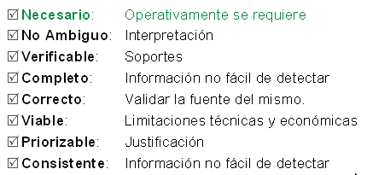
CARACTERÍSTICAS DE UN REQUERIMIENTO
NECESARIO
Cada requerimiento debería documentar algo que el usuario realmente necesite
Algo que es requerido por un estándar, o por variables externas indispensables
Es necesario aquel requerimiento que forma parte de un contrato firmado y establecido.
Una manera de identificar requerimientos necesarios, es si la fuente del requerimiento viene de una fuente CON AUTORIDAD para especificar requerimientos.
Al revisar un requerimiento, navegue hacia atrás en este requerimiento (la
fuente) y valide si es o no necesario

Slide 25
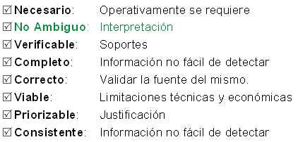
CARACTERÍSTICAS DE UN REQUERIMIENTO
NO AMBIGUOS
Un requerimiento es “no ambiguo” si todos los lectores del requerimiento pueden llegar a una simple y consistente interpretación “igual” del mismo
Escribir los requerimientos en lenguaje natural, y no en TÉRMINOS COMPUTACIONALES, ayuda que un requerimiento pueda ser interpretado y entendido sin ambigüedades.
Una forma efectiva para revelar ambigüedad es hacer revisiones de los documentos, diagramas, casos de uso, desarrollar prototipos, pintar borradores de interfaces y revisar escenarios de cada uno de ellos.

Slide 26
CARACTERÍSTICAS DE UN REQUERIMIENTO
NO AMBIGUOS – Ejemplo
“El sistema debe permitir firmar un formato electrónico.”

Slide 27
CARACTERÍSTICAS DE UN REQUERIMIENTO
NO AMBIGUOS – Ejemplo
“El sistema debe permitir firmar un formato electrónico.”
“El sistema debe permitir firmar los formatos electrónicos, adjuntando una firma previamente escaneada del usuario en sesión, a los formatos electrónicos seleccionados.”

Slide 28
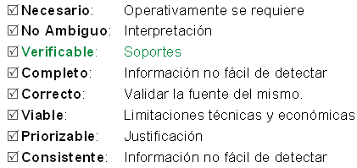
CARACTERÍSTICAS DE UN REQUERIMIENTO
VERIFICABLES
Trate de aplicar métodos formales, para realizar pruebas que confirmen que el requerimiento está correctamente especificado
Debería poderse contar con herramientas que, al aplicárselas al requerimiento, puedan demostrarse que esté está correctamente especificado.
Se puede utilizar, soportes, libros, documentos legales, para verificar el
requerimiento.

Slide 29
CARACTERÍSTICAS DE UN REQUERIMIENTO
VERIFICABLES - Ejemplo
A partir de producido el evento X, se obtendrá el output del proceso con la mayor cantidad de transacciones en el menor tiempo posible.

Slide 30
CARACTERÍSTICAS DE UN REQUERIMIENTO
VERIFICABLES - Ejemplo
A partir de producido el evento X, se obtendrá el output del proceso con la mayor cantidad de transacciones en el menor tiempo posible.
A partir de producido el evento X, se obtendrá el output del proceso: debe estar dentro de los 20 segundos el 60% de las transacciones y dentro de los 30 segundos el 99% de las transacciones
30

Slide 31
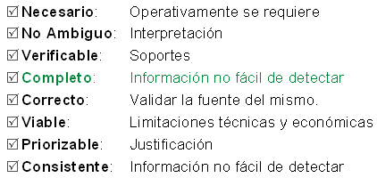
CARACTERÍSTICAS DE UN REQUERIMIENTO
COMPLETOS
Requerimientos mal especificados podrían esconder información que no es fácil de detectar
Puede ayudar a no tener requerimientos incompletos, enfocarse en conocer las tareas del usuario y no sesgarse en las funciones de un sistema
Si usted sabe que tiene información que falta algo por conocer, utilice estrategia de “marcas” o “banderas”, lo cual generen tareas “PENDIENTES POR DETERMINAR”.
Estas tareas deberán ser trabajadas y maduradas en los procesos de validación con el usuario y en cada iteración profundizar para encontrar su completitud.

Slide 32
CARACTERÍSTICAS DE UN REQUERIMIENTO
COMPLETOS - Ejemplo
“El sistema debe permitir consultar la información de las iniciativas para generar proyectos”

Slide 33
CARACTERÍSTICAS DE UN REQUERIMIENTO
COMPLETOS - Ejemplo
“El sistema debe permitir consultar la información de las iniciativas para
generar proyectos”
“El sistema debe permitir a los investigadores, docentes, estudiantes, egresados, empleados y Directivos de la Universidad, consultar la información de las iniciativas para generar proyectos de Investigación”

Slide 34
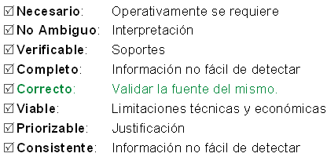
CARACTERÍSTICAS DE UN REQUERIMIENTO
CORRECTOS
Cada requerimiento especifica una funcionalidad o condición que debe
contener el software
No podemos contar con interpretaciones incorrectas de funcionalidades a implantar
El punto de referencia para validar si un requerimiento es correcto o no, es la fuente del mismo. El usuario directamente, o la documentación de alto nivel que originó el requerimiento.
Un usuario representativo, puede determinar si el requerimiento es correcto o no. Por ello es esencial incluir los usuarios durante el proceso de revisión de los requerimientos.

Slide 35
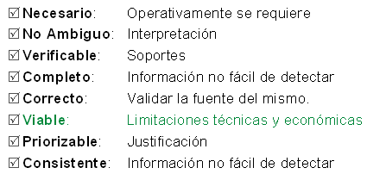
CARACTERÍSTICAS DE UN REQUERIMIENTO
VIABLES
Es mas fácil implementar requerimientos cuando se conocen limitaciones técnicas, la capacidad, y las condiciones del ambiente que rodea el proyecto
Para detectar requerimientos “NO VIABLES” es importante incluir dentro del equipo de análisis de requerimientos un miembro de la parte técnica o de ingeniería, como un miembro del dominio del producto o mercado.
Este tipo de personas, pueden ayudar a determinar de una manera real, que es posible técnicamente o no, o que es excesivamente costoso de implementar

Slide 36
CARACTERÍSTICAS DE UN REQUERIMIENTO
VIABLES – Ejemplo
“Capacidad Financiera”, solicitamos que la Razón Corriente exigida sea
2.5 veces. Igualmente en el mismo Ítem apreciamos que el Nivel de Endeudamiento es muy alto (50%) lo cual implica que la mitad de la Empresa pertenece a terceras personas; solicitamos se considere un endeudamiento no superior al 30%.”

Slide 37
CARACTERÍSTICAS DE UN REQUERIMIENTO
VIABLES - Ejemplo
“Capacidad Financiera”, solicitamos que la Razón Corriente exigida sea
2.5 veces. Igualmente en el mismo Ítem apreciamos que el Nivel de Endeudamiento es muy alto (50%) lo cual implica que la mitad de la Empresa pertenece a terceras personas; solicitamos se considere un endeudamiento no superior al 30%.”
Este requerimiento no es viable por cuanto los parámetros para hallar la capacidad financiera, de Razón Corriente, Endeudamiento y Capital de Trabajo son indicadores estándar para medir el estado financiero de las empresas, por tal motivo no pueden ser modificables.

Slide 38
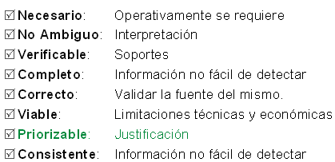
CARACTERÍSTICAS DE UN REQUERIMIENTO
QUE SE PUEDAN PRIORIZAR
Si todos los requerimientos tiene el mismo nivel de prioridad, hay una
mala identificación y especificación de requerimientos
•
Cada requerimiento o un conjunto de ellos debe poderse distribuir en los
diferentes releases de liberación de software o producto.
Si todos los requerimientos son de alta prioridad, el equipo de desarrollo no tendrá facilidad para incluir o modificar nuevos requerimientos durante la etapa de desarrollo

Slide 39
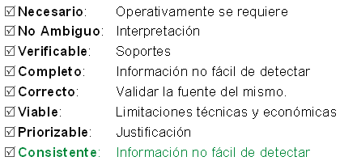
CARACTERÍSTICAS DE UN REQUERIMIENTO
CONSISTENTES
Si un requerimiento tiene conflicto con otro requerimiento de software,
este requerimiento o ambos tiene problemas en la especificación.
Los requerimientos deben estar acordes con las reglas del negocio y con las variables externas que afectan el dominio del negocio

Slide 40
BENEFICIOS DE LA GESTIÓN DE REQUERIMIENTOS
Mejor control de proyectos complejos.
Facilita la conformidad con estándares y regulaciones.
Permite gestionar las necesidades del proyecto en forma organizada.
Mejora la capacidad de predecir cronogramas de proyectos, así como sus resultados: La GR proporciona un punto de partida para controles subsecuentes y actividades de mantenimiento, tales como estimación de costos, tiempo y recursos necesarios.
Disminuye los costos y retrasos del proyecto.
Mejora la calidad del software: La calidad en el software tiene que ver con cumplir un conjunto de requerimientos (funcionalidad, facilidad de uso, confiabilidad, desempeño, etc.).
40

Slide 41
BENEFICIOS DE LA GESTIÓN DE REQUERIMIENTOS
Mejora la comunicación entre equipos: La especificación de requerimientos representa una forma de consenso entre clientes y desarrolladores. Si este consenso no ocurre, el proyecto no será exitoso.
Evita rechazos de usuarios finales: Cuando esta situación aplica, la gestión de requerimientos obliga al cliente a considerar sus requerimientos cuidadosamente y revisarlos dentro del marco del problema, por lo que se le involucra durante todo el desarrollo del proyecto.

Slide 42

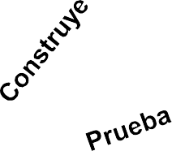
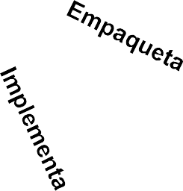
CICLO DE VIDA DE LOS REQUERIMIENTOS
Diseño del Software
Proceso de Construcción
Análisis del Software
Proceso de Pruebas
Negociación
Planeación
Pruebas de Aceptación
Operación Manual o Uso del sistema
Opera
Generación de notas de Release
Uso del sistema
Actualización de la versión de línea base Del Producto de Software

Slide 43
PROVEEDORES DE REQUERIMIENTOS
Identificar los elementos válidos como fuente de información para identificar los requerimientos:
Clientes Piloto
Usuario Líder
Usuario Final
Clientes Potenciales 3.Otras Aplicaciones Software
4.Expertos arquitectos en aplicaciones semejantes
Validar con los proveedores la validez del requerimiento

Slide 44
DEFINICIÓN DE LOS REQUERIMIENTOS
Redacción de las necesidades que deben hacer parte de la solución de Software:
MODELO REDACCIÓN DE REQUERIMIENTOS
[LUGAR, TIEMPO, EVENTO, OBJETO]
“debe, deberá, no debe, no deberá” [ACCIÓN, VERBO, SENTENCIA] [A QUIEN, SUJETO] [RESULTADO, CONSECUENCIA].
+
+
+
+

Slide 45
DEFINICIÓN DE LOS REQUERIMIENTOS
Algunos ejemplos para el modelo:
“El sistema en el módulo de ventas debe ofrecer una opción mediante la cual el usuario pueda ver una comparación de lo presupuestado versus la venta real en un rango de fechas”
“Cuando el tiempo de conexión exceda el valor predeterminado como máximo el sistema debe cancelar la sección informándole a el usuario que el tiempo se agotó y que por lo tanto será desconectado”
El listado de los requerimientos del software, se deberían mantener en un repositorio Central.

Slide 46
DEFINICIÓN DE LOS REQUERIMIENTOS
Algunos ejemplos para el modelo:
“El sistema en el módulo de ventas debe ofrecer una opción mediante la cual el usuario pueda ver una comparación de lo presupuestado versus la venta real en un rango de fechas”
“Cuando el tiempo de conexión exceda el valor predeterminado como máximo el sistema debe cancelar la sección informándole a el usuario que el tiempo se agotó y que por lo tanto será desconectado”
[LUGAR, TIEMPO, EVENTO, OBJETO]

Slide 47
DEFINICIÓN DE LOS REQUERIMIENTOS
Algunos ejemplos para el modelo:
“El sistema en el módulo de ventas debe ofrecer una opción mediante la cual el usuario pueda ver una comparación de lo presupuestado versus la venta real en un rango de fechas”
“Cuando el tiempo de conexión exceda el valor predeterminado como máximo el sistema debe cancelar la sección informándole a el usuario que el tiempo se agotó y que por lo tanto será desconectado”
[LUGAR, TIEMPO, EVENTO, OBJETO]
“debe, deberá, no debe, no deberá”
+

Slide 48
DEFINICIÓN DE LOS REQUERIMIENTOS
Algunos ejemplos para el modelo:
“El sistema en el módulo de ventas debe ofrecer una opción mediante la cual el usuario pueda ver una comparación de lo presupuestado versus la venta real en un rango de fechas”
“Cuando el tiempo de conexión exceda el valor predeterminado como máximo el sistema debe cancelar la sección informándole a el usuario que el tiempo se agotó y que por lo tanto será desconectado”
[LUGAR, TIEMPO, EVENTO, OBJETO] +
“debe, deberá, no debe, no deberá” +
[ACCIÓN, VERBO, SENTENCIA]

Slide 49
DEFINICIÓN DE LOS REQUERIMIENTOS
Algunos ejemplos para el modelo:
“El sistema en el módulo de ventas debe ofrecer una opción mediante la cual el usuario pueda ver una comparación de lo presupuestado versus la venta real en un rango de fechas”
“Cuando el tiempo de conexión exceda el valor predeterminado como máximo el sistema debe cancelar la sección informándole a el usuario que el tiempo se agotó y que por lo tanto será desconectado”
[LUGAR, TIEMPO, EVENTO, OBJETO]
“debe, deberá, no debe, no deberá” [ACCIÓN, VERBO, SENTENCIA] [A QUIEN, SUJETO]
+
+
+
+

Slide 50
DEFINICIÓN DE LOS REQUERIMIENTOS
Algunos ejemplos para el modelo:
“El sistema en el módulo de ventas debe ofrecer una opción mediante la cual el usuario pueda ver una comparación de lo presupuestado versus la venta real en un rango de fechas”
“Cuando el tiempo de conexión exceda el valor predeterminado como máximo el sistema debe cancelar la sección informándole a el usuario que el tiempo se agotó y que por lo tanto será desconectado”
[LUGAR, TIEMPO, EVENTO, OBJETO]
“debe, deberá, no debe, no deberá” [ACCIÓN, VERBO, SENTENCIA] [A QUIEN, SUJETO] [RESULTADO, CONSECUENCIA].
+
+
+
+
50

Slide 51
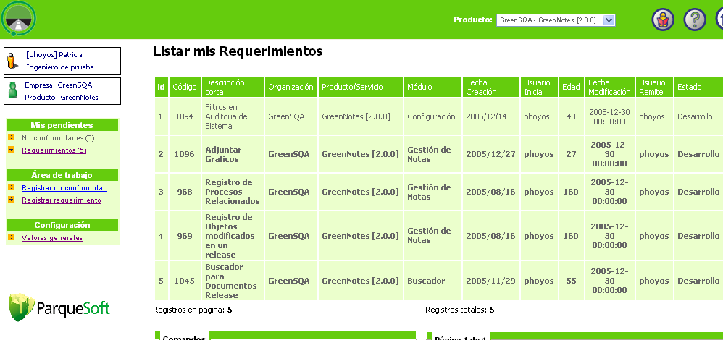
HERRAMIENTAS PARA GESTION DE REQERIMIENTOS

Slide 52
ESPECIFICACIÓN DE LOS REQUERIMIENTOS
Detalle de la definición de requerimientos donde se especifican las
entradas, el proceso, las salidas y las restricciones.
Técnicas
• Entrevistas y Cuestionarios
• Lluvia de Ideas
• Prototipos
• Casos de Uso
Se deben especificar tanto los Requerimientos Funcionales como los No
Funcionales

Slide 53
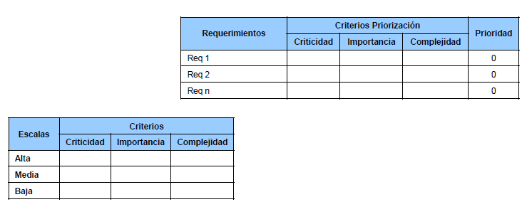
ADMINISTRACIÓN DE LOS REQUERIMIENTOS
• Seguimiento y Control en el ciclo de vida de desarrollo del software, de las actividades realizadas sobre los requerimientos del sistema.
• Priorización de Requerimientos – Matriz de Priorización (Criticidad,
Importancia, Complejidad, Riesgo).

Slide 54
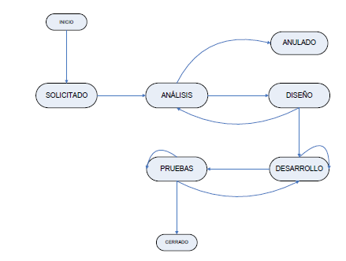
ADMINISTRACIÓN DE LOS REQUERIMIENTOS
Trazabilidad de Requerimientos - Mediante un Repositorio Central de
Requerimientos.
De esta forma, se
puede conocer el
estado del proyecto en
cualquier momento o
intervalo de tiempo.

Slide 55
ENTREGABLES EN LA GESTIÓN DE REQUERIMIENTOS
• Mapa Conceptual del modelo de negocio que soporta la aplicación
(Opcional)
• Matriz de descomposición funcional del producto (Opcional)
• Repositorio Central de Requerimientos. (Requerido)
• Especificación de Requerimientos (Casos Uso o Formato Requerimientos)
(Requerido)
• Plan de Desarrollo de Requerimientos (Requerido)
• Matriz Trazabilidad de Requerimientos (Requerido)

Slide 56
PRÁCTICA 1

Slide 57
REVISIÓN DE
DISEÑO Y
ARQUITECTURA

Slide 58
OBJETIVO DE LA REVISIÓN DE DISEÑO
Detectar e identificar no conformidades en el diseño antes de pasar a la codificación, así como también identificar aspectos de
mejoramiento.
• Entre otros, en esta actividad se verifica la arquitectura y utilización de patrones en el diseño

Slide 59
CRITERIOS A EVALUAR
• Arquitectura de Software y Hardware
• Se selecciona y diseña con base en unos objetivos y restricciones.
• Los objetivos son prefijados para el desarrollo del sistema.
• Las restricciones son limitaciones derivadas de las tecnologías
disponibles para implementar el sistema.
• Se pueden identificar las diferentes vistas en la aplicación?
• Uso de Patrones de Diseño
• Tiene una estructura de soporte definida en la cual otro proyecto
de software puede ser organizado y desarrollado (bibliotecas,
script, otro programa, etc) para ayudar a desarrollar y unir los
diferentes componentes de un proyecto.
• Patrones de interfaces de usuario, Patrón creador, etc

Slide 60
CRITERIOS A EVALUAR
• Flexibilidad del software
• Que tan configurable es el software de tal manera que permita adaptarse a
diferentes condiciones del modelo de negocio.
• Internacionalización
• Interoperabilidad
• Capacidad del producto software para interactuar con uno o más sistemas
especificados. SSO, Integración, etc
• Mantenibilidad
• La capacidad del producto de software para ser modificado. Las modificaciones
pueden incluir correcciones, mejoras o adaptación al software por cambios en el
ambiente, o en requisitos y/o en las especificaciones funcionales. ( Capacidad de
ser analizado, Capacidad para ser cambiado, Estabilidad, etc )

Slide 61
CRITERIOS A EVALUAR
• Fiabilidad
• La capacidad del producto de software para mantener un nivel
especificado de desempeño cuando está siendo utilizado bajo
condiciones especificas. (Madurez, Tolerancia a fallos, Capacidad
de recuperación, etc).
• Mecanismo de seguridad para el manejo de la información
• Trazabilidad
• ¿Se tienen políticas internas para administración, actualización y
control de versiones de paquetes de software?
• ¿Se evidencia

Slide 62
CRITERIOS A EVALUAR
• Eficiencia
• La capacidad del producto de software para proporcionar el desempeño
apropiado, coherente a la cantidad de recursos usados, bajo condiciones
indicadas.(Comportamiento temporal , Utilización de recursos, etc)
• Portabilidad
• La capacidad del producto de software para ser transferido de un
ambiente a otro.
• Dimensionamiento
• Cantidad de usuarios a utilizar la aplicación
• Espacio en disco para la operación de la aplicación

Slide 63
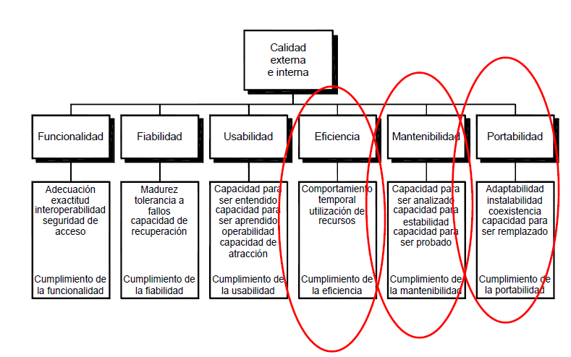
Norma 9126

Slide 64
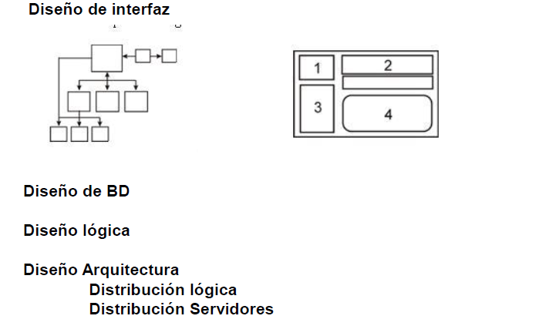
Instrumentos de Evaluación

Slide 65
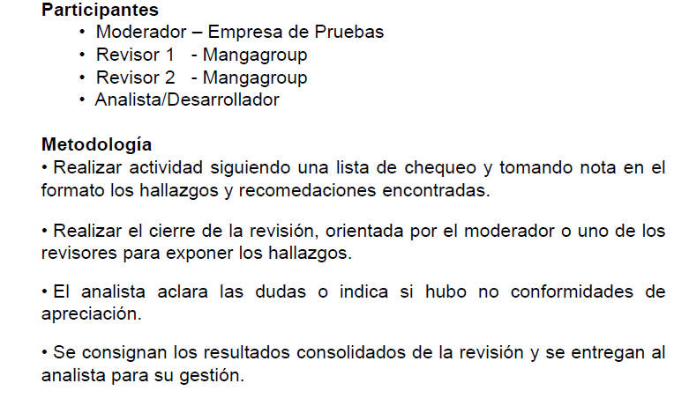
Técnicas a Utilizar

Slide 66
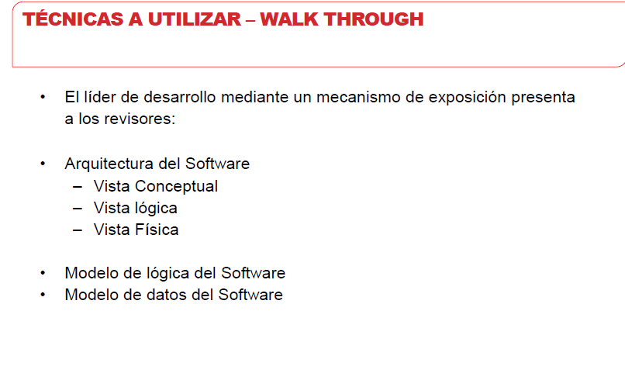

Slide 67
SOMETER SU DISEÑO DEL TPV A INSPECCION
PRACTICA 2

